Slide 1
本科生科研训练与创新创业项目申报答辩
基于深度学习的野生鸟类
个体识别与姿态分析
时间：2023年06月02日
汇报人：宋泰霖 戴玉萁 钟梓睿

Slide 2
01
项目背景、研究内容与目标
02
拟研究问题国内外研究现状
03
预计实验方案与技术路线
目录
04
难点、关键问题与创新之处
Content
05
预见成果应用后的影响与作用
06
致谢

Slide 3
01
项目的重要研究意义
项目的研究内容
项目的目标
项目的条件保障
项目背景、研究内容与目标

Slide 4
深度学习领域
生态学领域
姿态估计是一个棘手的计算机视觉问题。动物有高度多样化的身体结构，而不同的实验目标往往有极其不同的研究需求，对所有动物建立一个高鲁棒性的通用网络是具有挑战性的。此外，现有的姿态估计工具，如DeepLabCut、SLEAP等，在实验室条件下对身体结构简单的动物，如蚂蚁、大鼠等有较好的鲁棒性，但在野生环境下尚没有具体的实验结果。对于本项目的研究对象鸟类，也没有现有的合适的高性能的深度学习网络研究工具。因此，在深度学习领域对野生环境下鸟类的姿态分析亟待有效方法。
白尾海雕是鹰形目的大型猛禽，属于国家一级保护物种。白尾海雕位于食物链顶端，在维持一个健康而平衡的生态系统中发挥着至关重要的作用。然而，尽管白尾海雕数量基本处于“濒危”线，然而仅有零星的白尾海雕的报道，在白尾海雕的种群数量、动态、遗传、生理、行为等方面研究基本是空白。在东北虎豹国家公园内，观测研究站采集到了大量白尾海雕等濒危野生鸟类种群视频，这为该物种的保护生态学研究提供了绝佳的窗口机会。对白尾海雕的保护研究迫在眉睫。

Slide 5
视频数据截图

Slide 6
研究目标
基于深度学习网络和计算机图像处理技术对得到的野生鸟类视频数据进行预处理，并对其进行视频分割、个体标注、姿态分类，制作一套完善的野生鸟类数据集，并对计算机图像处理技术进行改进；而后构建一套基于深度学习的野生鸟类姿态分析工具，于其中应用计算机图像处理技术进行改进提升，以实现对动作复杂、多噪声的野生鸟类数据集的高精度分析，并将其应用于公园动物管理和野生动物科学研究。
01
制作野生鸟类数据集
02
开发深度学习鸟类视频分析工具
对观测站收集到的原始野生鸟类视频数据，对长视频进行切割、提取，提取出有效的包含野生鸟类视频图像，并通过合适的计算机图像处理方法，对多角度的视频图像数据进行去遮挡、去重叠、去噪声处理，得到更高质量的视频图像数据，并通过SLEAP等深度学习网络工具对视频图像进行标注、分类、建立鸟类骨架，建成一套全面完整的野生鸟类视频数据集。
对现有的个体识别和姿态分析网络结构进行学习研究，例如yolov5、DeepLabCut、DeepPoseKit，SLEAP等，通过已建成的数据集研究其网络准确性和鲁棒性，并添加计算机图像处理技术，改进开发一套新的用于鸟类视频图像数据的深度学习网络结构，并通过已建成的数据集提升其准确性和鲁棒性。

Slide 7
实验室基础
在《“十三五”生态环境保护规划》指导下，东北虎豹生物多样性国家野外科学观测研究站经科技部批准设立。本项目将依托“东北虎豹国家公园生物多样性国家野外科学观测研究站”、 “生物多样性与生态工程教育部重点实验室”等平台，配备了700M 网络实验室和高性能的服务器和工作站，可以保证项目高效完成。
团队基础
项目团队由侯赛辉老师和鲍蕾老师共同指导，在人工智能和生态学领域分别提供技术支持和帮助。团队有来自多个不同专业的研究生与本科生，推进交叉学科应用。
项目负责人宋泰霖研究能力强，有一篇英文论文已被接收。项目组三位同学专业基础扎实，学习能力强，合作基础深厚。
Tailin Song, Ziyue Yan, Xueran Chai. PCVD-A Systematic Model of Plant Community Variation with Drought[J].
Accepted by Francis Academic Press. 04 May, 2023.

Slide 8
02
与本项目相关的一些国内外研究工作
拟研究问题国内外研究现状

Slide 9
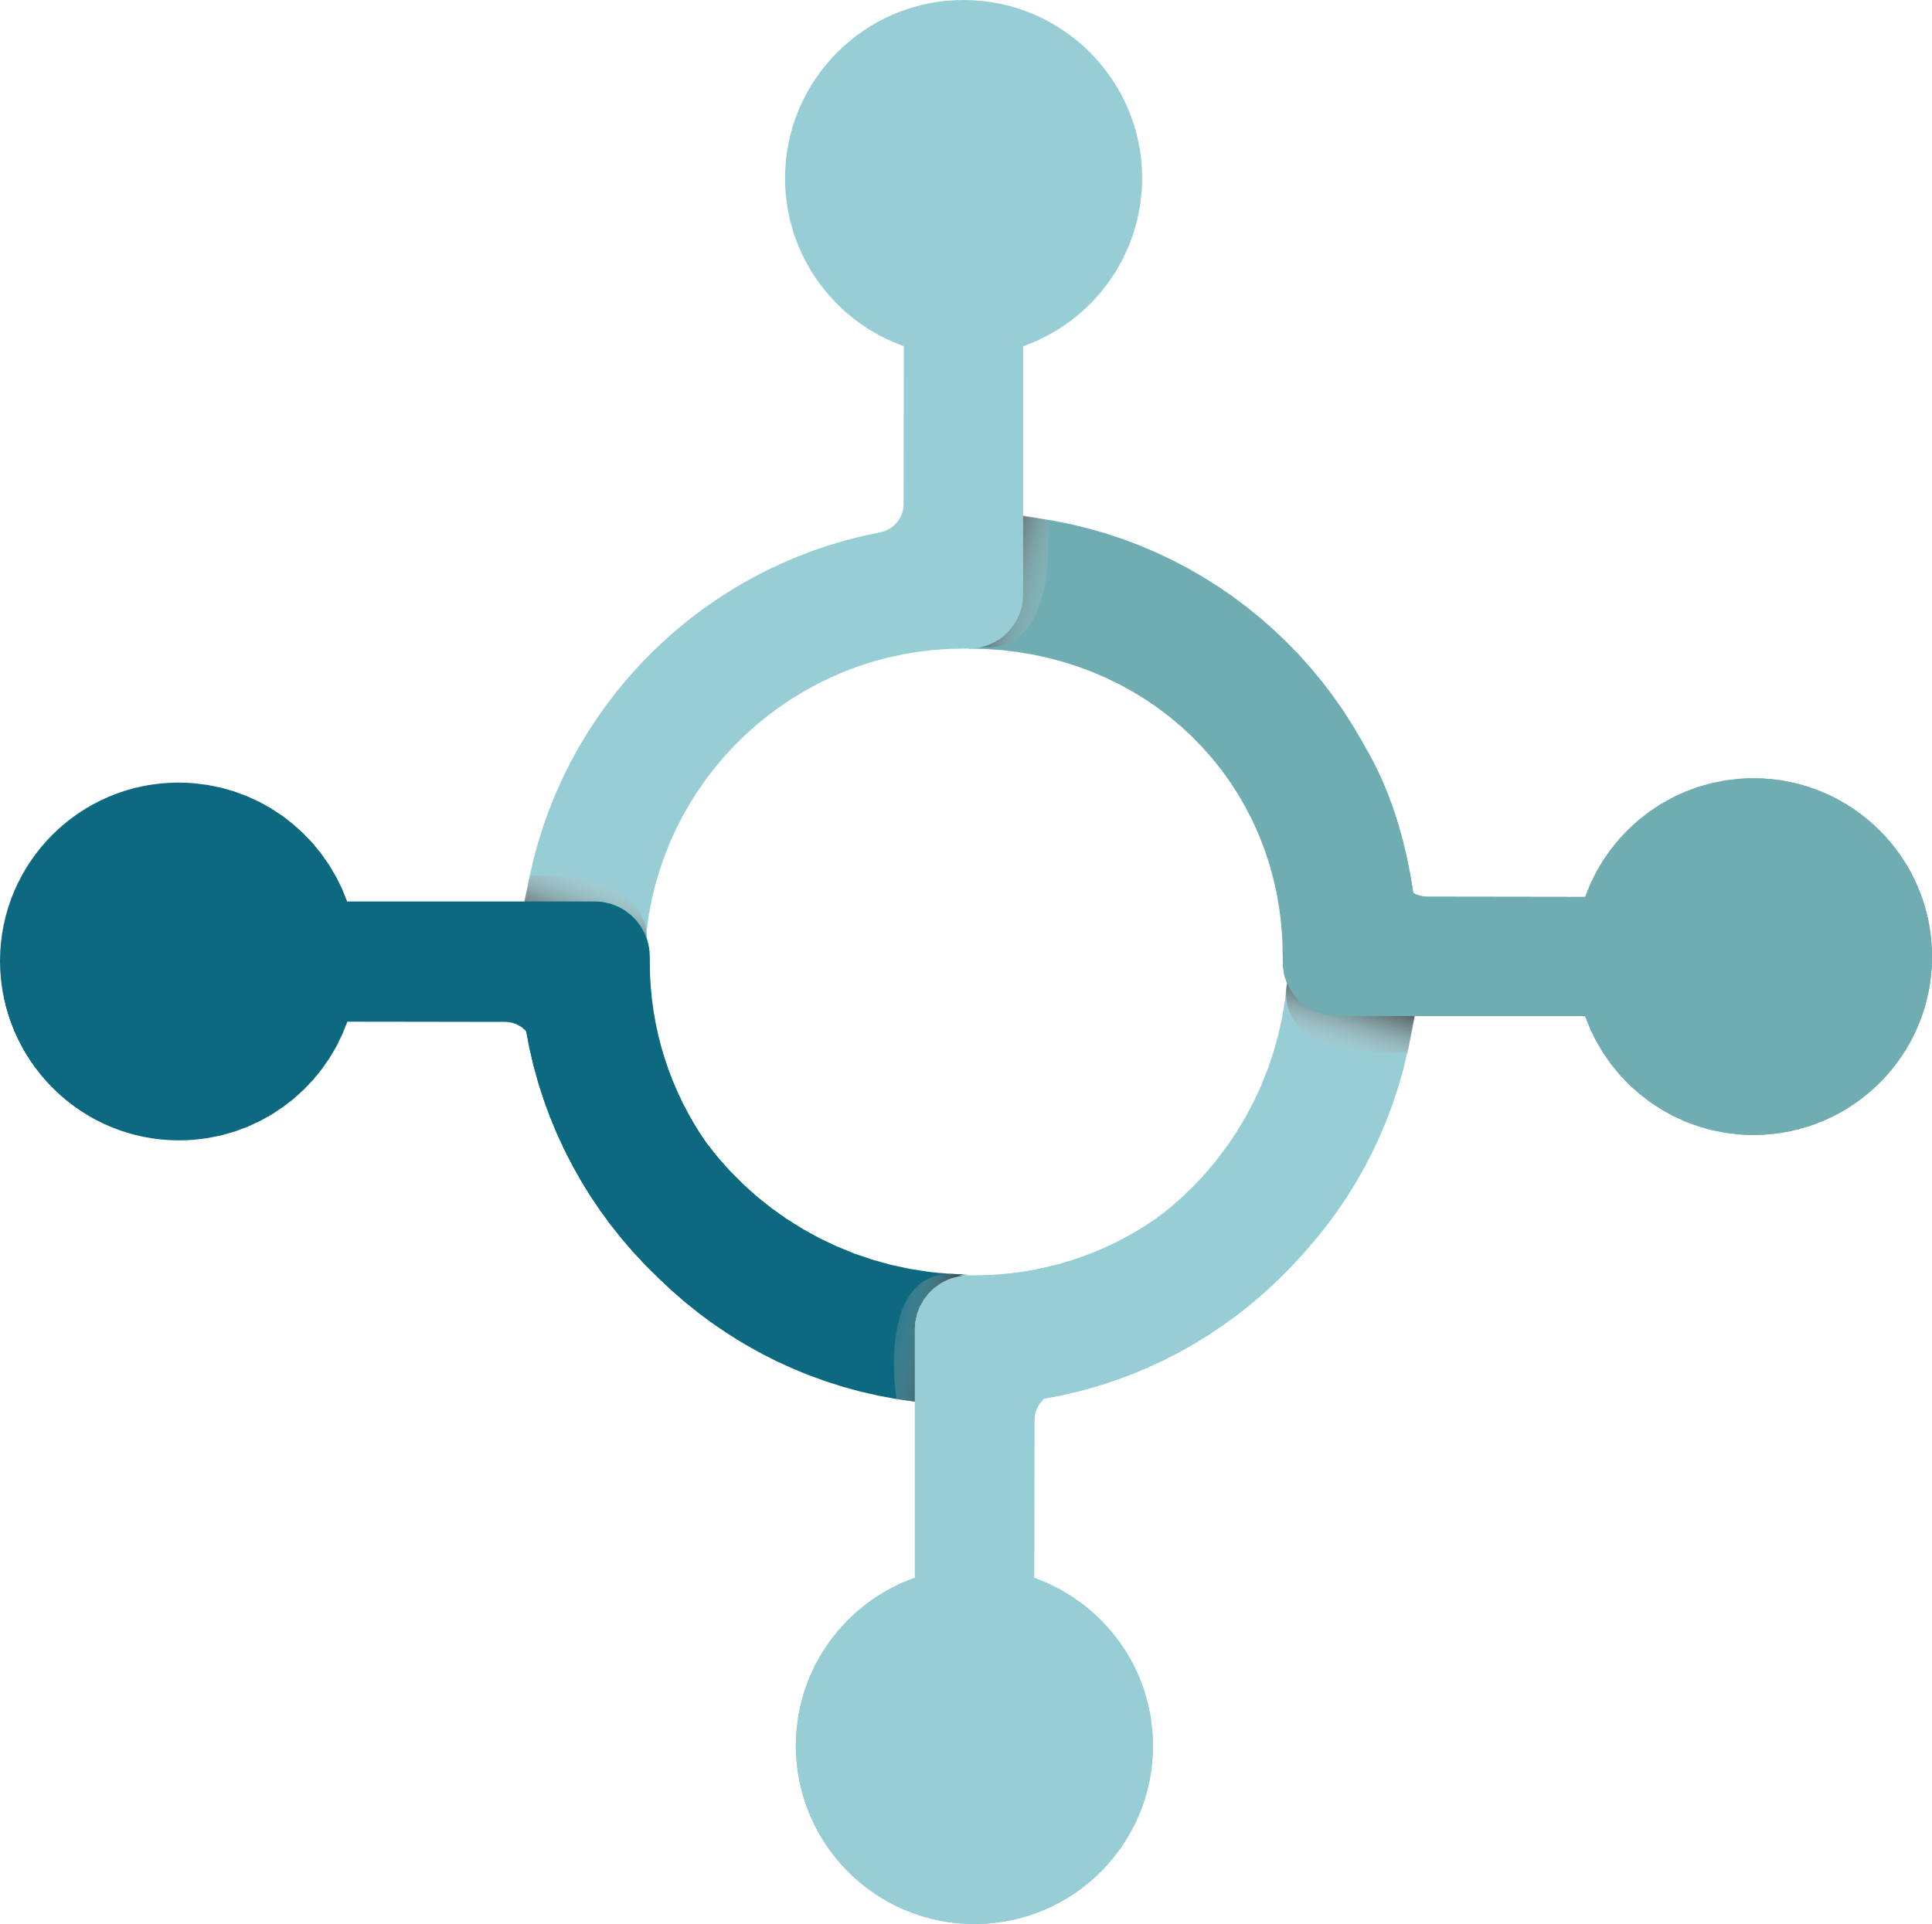
在很多工作中，DeepLabCut已经被用于姿势估计和行为分析。例如，自行车运动过程中的膝盖运动量化，水下跑步过程中的姿势分析，蝙蝠的社会行为等。LEAP也已被用于追踪蚂蚁和小鼠。但是，目前还没有针对野生鸟类的姿态估计研究。
目前存在用于捕捉其他动物的姿势的其他基于视频的方法。微软Kinect等深度相机已被用于啮齿动物。密集的姿势表示，即3D点云或网格，已成为捕捉身体软组织和形状的一种流行的方式。然而，目前还没有专门针对神经科学应用的动物工具箱。
DeepLabCut标记的准确性与人工标记类似。此外，离线分析和在线分析都需要很高的速度。 “LEAP”和“DeepPoseKit”两个工具箱采用了堆叠沙漏网络的变体，可以进行更快的标注。LEAP可以快速计算姿势，然后进行无监督的行为分析。DeepPoseKit称对于现有数据集的准确度大约是LEAP的三倍，但与DeepLabCut相似。
神经网络应该对扰动和噪声具有鲁棒性：例如视频背景、动物外观和压缩算法的变化。截至目前，各种深度学习工具箱已经在来自相同分布的数据上进行了测试，这对于评估性能很重要，但都没有直接测试域外鲁棒性。

Slide 10
03
项目的前期准备与成果
项目的试验方案
项目的技术路线图
预计实验方案与技术路线

Slide 11
前期基础
我们已经通过python的cv2库对长视频进行了截取，并基于yolov5对视频中的野生鸟类进行了多目标跟踪和目标检测，得到了白尾海雕的检测视频图像。

Slide 12
制作野生鸟类数据集
STEP 2
STEP 1
对原始鸟类视频数据按不同方式进行切割，提取出有效视频和图像
用传统图像处理方法对原始视频图像数据进行处理，提高视频图像数据质量
。
STEP 4
STEP 3
对不同的鸟类动作进行分类标注
通过现有神经网络工具箱对视频图像建立鸟类骨架并进行辅助标注

Slide 13
图像处理方法
图像去噪
1
图像去噪有三大类方法，分别为基于滤波器的方法、基于模型的方法和基于学习的方法。
图像去遮挡
2
Airey针对稠密遮挡场景，最早提出了采用潜在可见集PVS解决消隐问题；Frostbite提出了软件光栅化方法，通过构造一个低分辨率的Z缓冲器，查询物体是否被遮挡；Yuqian Zhou等人提出了一种多同域转换的融合方法，通过参考其他源图像填补遮挡缺口；…...
图像投影
3
我们希望设计一种算法，通过现有图像找到鸟类的相对基准点，以此为中心将羽毛形态与颜色通过几何方法投影到一个展开平面或球面上。在后续算法中进行鸟类识别时，再根据投影平面上得到的新图像来进行对比分析。其中的关键在于基准点的相对固定和投影方法的准确性。

Slide 14
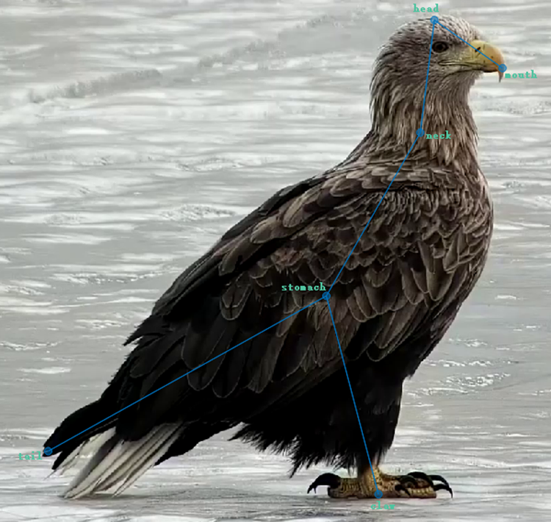
辅助标注
我们采用SLEAP等现有神经网络方法对视频图像进行骨架标注。只需要人工对一段视频中的部分帧进行骨架标注，然后通过网络的预训练和学习，即可逐渐生成一段视频中其它帧的骨架标注，然后可以通过人工检查和修正整个视频的鸟类骨架结构。
图为一种鸟类骨架标注方式：

Slide 15
开发深度学习鸟类视频分析工具
STEP 1
STEP 2
STEP 3
调研学习现有对动物的个体识别和姿态分析的神经网络工具箱。
准确性检测
鲁棒性检测.
用野生鸟类数据集进行训练测试
结合其他标准和动物数据集进行训练测试
STEP 6
STEP 5
STEP 4
用野生鸟类视频数据集对新神经网络工具进行准确性和鲁棒性检验，并对网络结构进行改进提升
组建新的神经网络工具
研究学习现有神经网络的组成架构，了解不同结构的功能

Slide 16
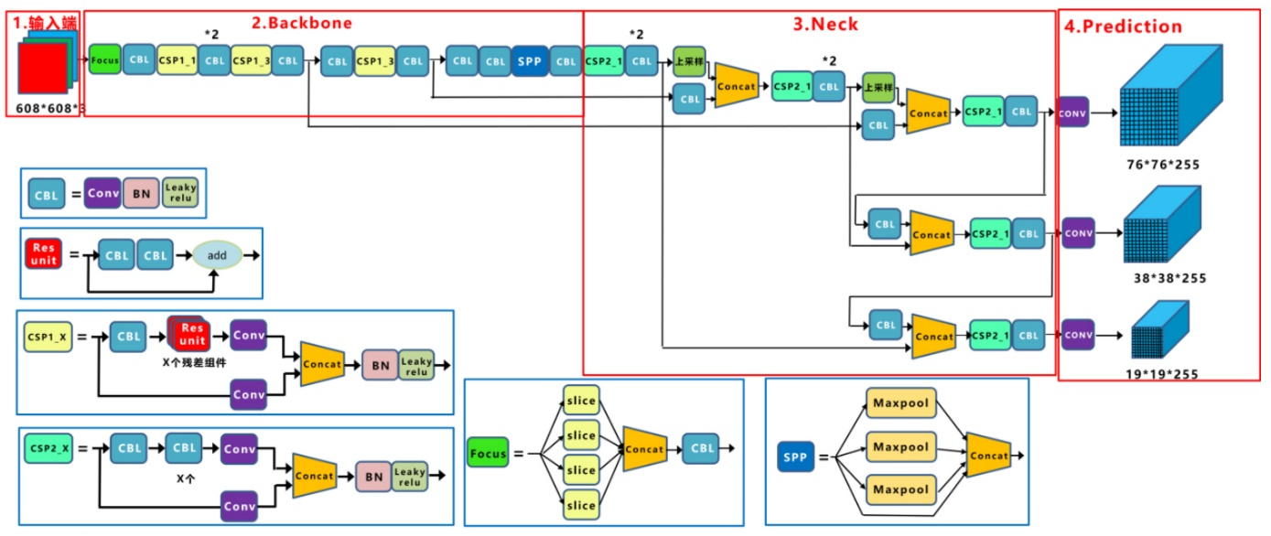
yolov5网络
右图为yolov5网络架构图
我们已经基于yolov5网络对野生鸟类视频进行了目标检测，并学习了yolov5的网络架构，了解了输入、Backbone、Neck和预测四个模块的功能和一些基本组件，为构造新网络结构奠定基础。

Slide 17
姿态估计
动作识别
现有的动物姿态估计网络有DeepLabCut , SLEAP和DeepPoseKit等，由Python编写，在Tensorflow平台上开发。
DeepLabCut是基于 ResNets组成的，结合了物体识别和语义分割算法的两个关键成分:预训练的ResNets和反卷积层。DeepLabCut首先提取感兴趣的帧进行标记，然后在ROI区域中标记数据点，通过ResNet来训练，反卷积层来进行上采样。经过训练的网络会提取这些部位，然后再进行标记，逐渐输出训练结果。
目前还没有针对动物骨架进行动作识别的网络，但针对人体骨架的动作识别已经较为成熟，也有很多图像分类网络，可以用来训练和迁移学习。
传统的图像分类有LeNet, VGG-Net, ResNet, DenseNet, EfficientNetv2等。这些网络不仅可以用于同鸟类个体的识别，也可以对不同动作的静态鸟类含骨架图像进行动作识别分类。
现有的人体骨架动作识别有ST-GCN，PoseC3D等，他们是动态视频人体骨架动作分析工具，可以对动态鸟类视频进行动作识别分类。

Slide 18
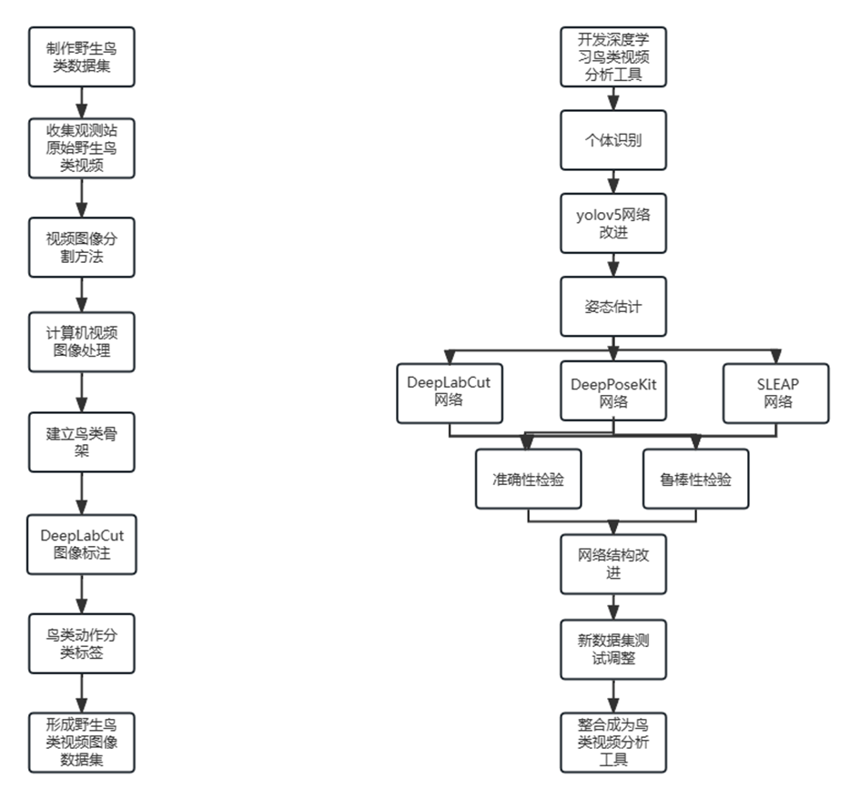
技术路线图

Slide 19
04
项目的关键问题与难点
项目的创新之处
难点、关键问题与创新之处

Slide 20
01
条件限制
通过计算机图像处理方法，解决野生条件下的来自多个方向视频图像数据的遮挡、重叠等问题；
02
图像质量
通过构建和改建神经网络结构，克服相较实验室条件下的野生视频图像数据清晰度低、噪声多的问题；
03
性能提升
通过现实野生鸟类视频图像数据集来提升深度学习网络的准确性和鲁棒性。

Slide 21
填补空白
性能提升
提供方案
现有的用于动物姿态分析的神经网络工具仅在实验室动物环境下得到了良好的结果，而没有在复杂的、多噪声的野生动物数据集上进行检验和应用。本项目拟基于科学观测研究站的一手野生鸟类数据，建立一套野生鸟类视频图像数据集，填补动物领域数据集的空白，同时能对现有动物姿态分析神经网络工具进行准确性和鲁棒性检验；
基于已经建立的野生鸟类数据集，本项目将在现有神经网络方法的基础上，添加计算图像处理方法，开发一套用于对野生鸟类数据进行姿态分析的深度学习工具，并对神经网络方法进行改进提升，得到具有更高准确性和鲁棒性的工具；
白尾海雕等野生鸟类作为濒危动物，在生态学领域内对其的研究基本是空白。本项目将为对濒危鸟类物种的保护研究提供新的方法和工具，对生态系统的保护和维持提供人工智能方案。
数据集
网络工具
应用

Slide 22
05
项目预期成果
项目成果的影响与作用
预见成果应用后的影响与作用

Slide 23
研究工具
数据集
交叉学科
提供一套基于深度学习的野生鸟类个体识别与姿态分析的工具，能够对图像复杂、噪声多的野生鸟类图像和视频数据进行准确度较高的姿态分析，克服野生环境下的鸟类数据分析难度；
制作一套基于观测研究站野生鸟类视频的野生鸟类数据集，用于深度学习网络的准确性和鲁棒性检验，并可以进行生态学研究；
深度学习工具在今后有广泛的应用前景和提升空间，在生态保护、动物管理等方面提供有效的研究方法和研究数据，推进深度学习的交叉学科应用。

Slide 24
成果提供形式
1.开发一套基于深度学习的鸟类视频分析工具，能够实现鸟类个体识别、动作分析；
2.制作一套基于观测研究站野生鸟类视频的野生鸟类数据集；
3.发表1-2篇基于研究项目的学术论文；
4.将分析工具与数据集推广至世界范围内的公园和野生动物研究站用于管理和科学研究。

Slide 25
06
对本项目给予支持和帮助的机构、老师和同学表示诚挚和深切的感谢。
致谢

Slide 26
感谢北京师范大学和人工智能学院为本项目提供平台和资金支持。
感谢北京师范大学和人工智能学院对我们团队的专业培养和训练。
感谢人工智能学院和生命科学学院为本项目提供技术支持。
感谢东北虎豹国家公园保护生态学国家林草局重点实验室为本项目提供研究内容。
感谢侯赛辉老师、鲍蕾老师、管宇老师为本项目提供指导。
感谢宋奇师兄、陈昱峰师兄、郭新慧师姐为本项目提供帮助。
感谢各位评委老师对本项目进行评阅。

Slide 27
Thank you
感谢您的审阅!
汇报人：宋泰霖 戴玉萁 钟梓睿
时间：2023年06月02日

